Slide 1
28 апреля – День химической безопасности
Егунов Артём Сергеевич
преподаватель химии ОГАПОУ
«Белгородский техникум общественного питания»

Slide 2
Цель и задачи
Цель:
пробудить у обучающихся познавательный интерес к химии, развить творческие способности учащихся, стимулировать самостоятельное изучение предмета.
Задачи:
формирование естественнонаучной картины мира
формирование убеждения обучающихся в необходимости привлечения средств химии к пониманию свойств веществ и их обоснованного и безопасного использования
показать значимость химии для специалистов пищевой промышленности

Slide 3
День химической безопасности
Ежегодно 28 апреля в России отмечается День борьбы за права человека от химической опасности или День химической безопасности. Поводом для учреждения данного Дня послужили, к сожалению, трагические события, произошедшие в 1974 году на заводе химического оружия в Новочебоксарске (Чувашия).
Тогда, 28 апреля 1974 года, при выпуске новой партии оружия произошел пожар – на заводе загорелся недостроенный цех «готовой продукции». Сгорело много авиационных бомб, начиненных опасным и токсичным V-газом, и в окружающую среду попало несколько тонн отравляющих веществ. Лишь по счастливой случайности и благодаря усилиям рабочих, эта техногенная катастрофа не приобрела еще большего масштаба – авария не вырвалась за пределы города. Хотя, по оценкам специалистов, последствия данной аварии сравнимы с последствиями Чернобыльской катастрофы.
Но информация о происшествии и его последствиях, как и о многих подобных авариях того времени на химпроизводствах в СССР (в Новомосковске, Чапаевске, Сталинграде, Дзержинске), была скрыта от населения, она стала доступна только в 1990-х годах по инициативе экологов и природоохранных организаций. Но и до сегодняшнего дня последствия этой аварии не получили объективной научной оценки.

Slide 4
Химическая безопасность в пищевом производстве
Проблема безопасности продуктов питания — сложная комплексная проблема, требующая многочисленных усилий для ее решения, как со стороны ученых — биохимиков, микробиологов, токсикологов и др., так и со стороны производителей, санитарно-эпидемиологических служб, государственных органов и, наконец, потребителей.
Актуальность проблемы безопасности продуктов питания с каждым годом возрастает, поскольку именно обеспечение безопасности продовольственного сырья и продуктов питания является одним из основных факторов, определяющих здоровье людей и сохранение генофонда.
Под безопасностью продуктов питания следует понимать отсутствие опасности для здоровья человека при их употреблении, как с точки зрения острого негативного воздействия (пищевые отравления и пищевые инфекции), так и с точки зрения опасности отдаленных последствий (канцерогенное, мутагенное и тератогенное действие). Иными словами, безопасными можно считать продукты питания, не оказывающие вредного, неблагоприятного воздействия на здоровье настоящего и будущих поколений.

Slide 5
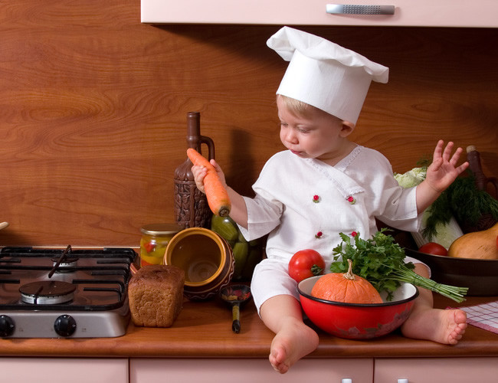
Безопасность – это комплексная система мер защиты человека и среды обитания от опасностей
Эта система состоит из мер:
Правовых
Организационных
Экономических
Технических
Санитарно-гигиенических
Лечебно-профилактических

Slide 6
Химическая безопасность – отсутствие недопустимого риска, который может быть нанесён здоровью человека, имуществу или окружающей среде токсичными веществами

Slide 7
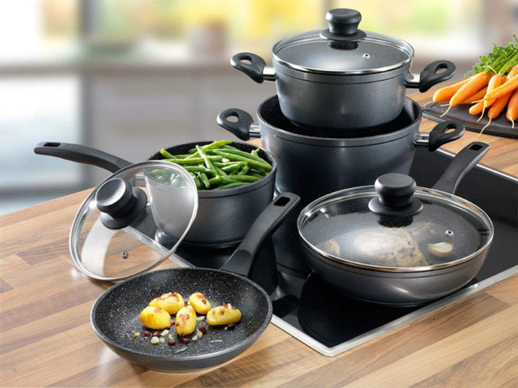
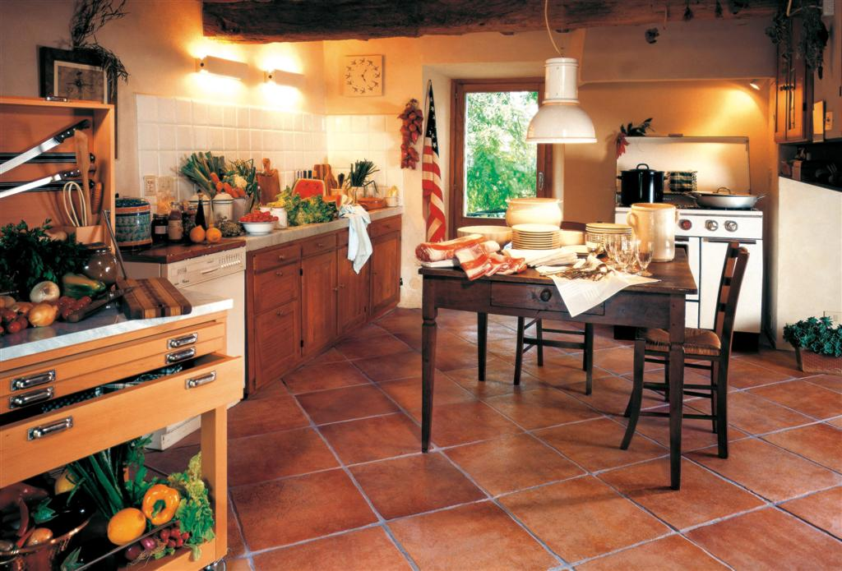
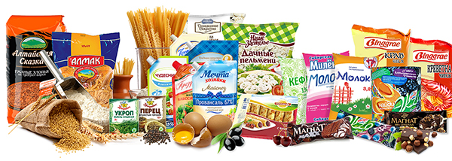
Виды товаров, являющиеся причиной химической опасности
Пищевые продукты
Посуда
Упаковка
Строительные материалы
Мебель

Slide 8
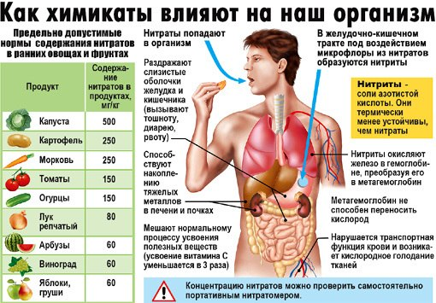

Slide 9
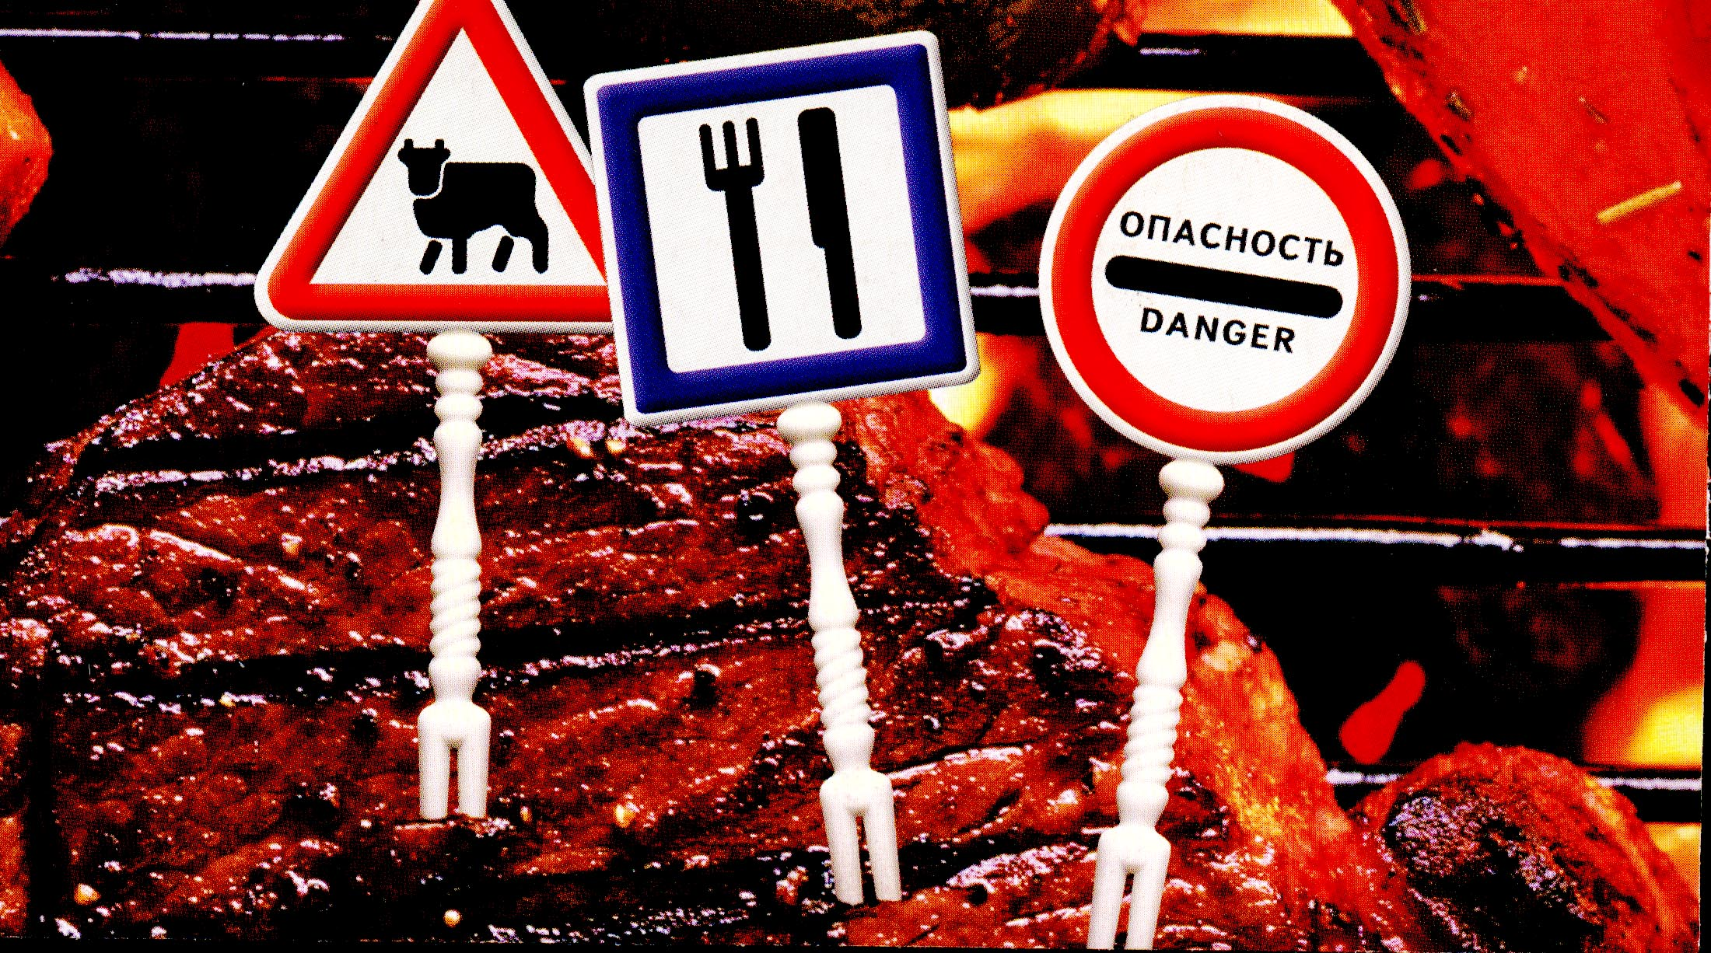
Основные элементы, вызывающие опасность
Медь
Цинк
Кадмий
Свинец
Мышьяк
Ртуть
Пестициды
Радионуклиды
Микотоксины

Slide 10
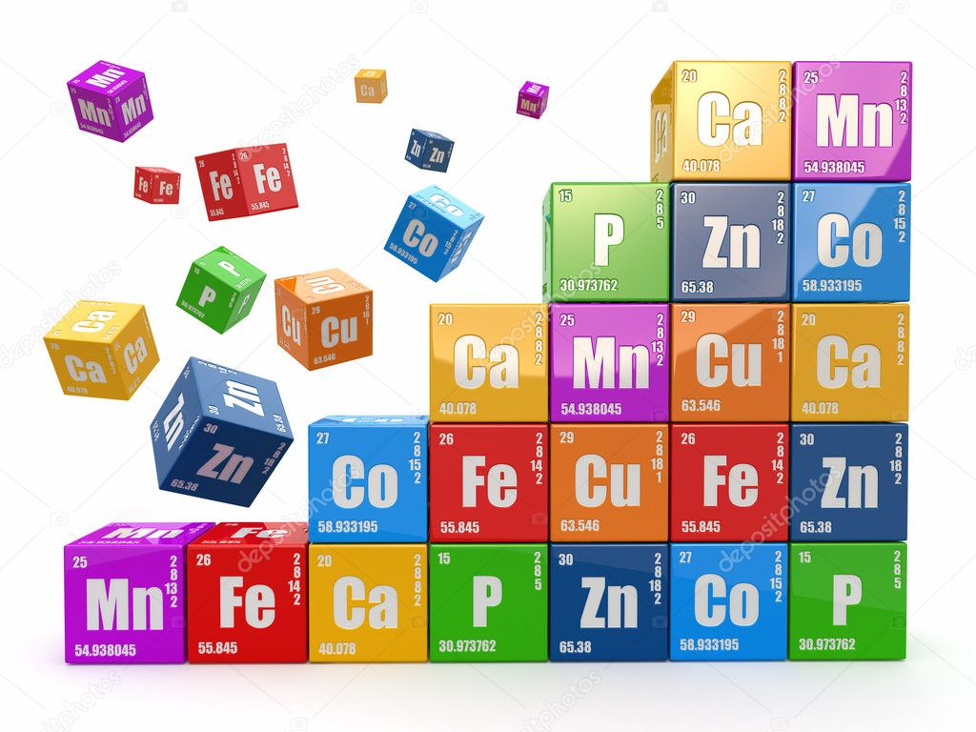
Группы тяжёлых металлов, наиболее опасных для человека

Slide 11
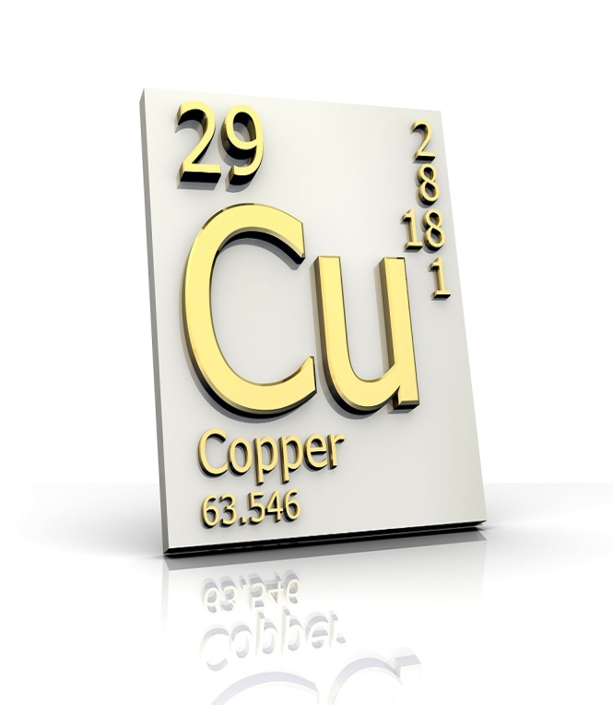
МЕДЬ
Влияет:
на кроветворение
активные витамины группы В
Попадает:
из пищи 2-5 мг. меди ежедневно, из которых усваивает 30%
Превышение нормы:
0,5-0,2 грамма – рвота
1-2 грамма – тяжёлые и смертельные отравления
При хронической интоксикации:
Расстройство нервной системы
Нарушение работы почек и печени

Slide 12
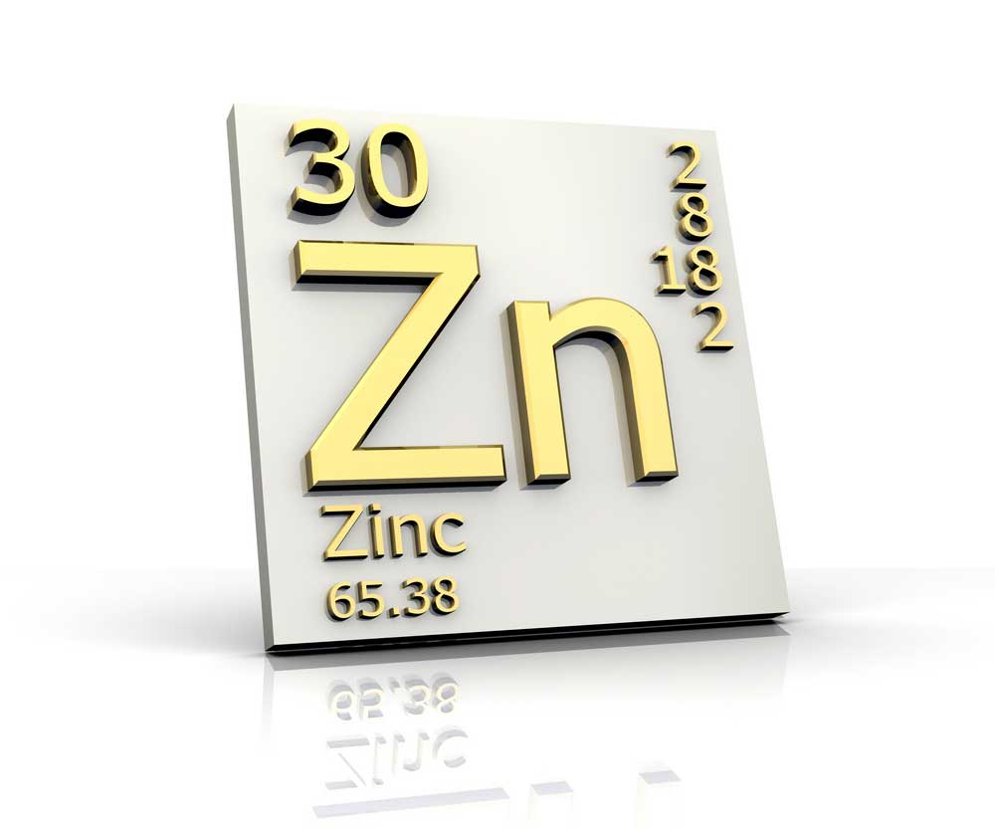
ЦИНК
Влияет:
На окислительно-восстановительные процессы в организме
При повышенном содержании:
наблюдаются желудочно-кишечные расстройства;
повышение температуры до 40⁰С;
сильные боли в области живота;
рвота.
Применяется для изготовления ферментов

Slide 13
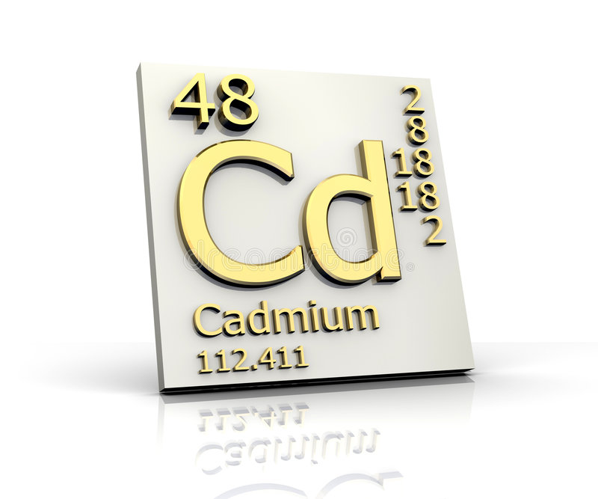
КАДМИЙ
Наиболее опасный токсикант
Накапливается и попадает:
На продукты, в следствии загрязнения сырья
Воздействует:
На органы дыхания
На желудочно-кишечный тракт
На ЦНС
На периферическую нервную систему
На работу почек
На работу сердца
На работу печени
При отравлении:
максимальная доза (30 мг) – смерть
меньше – рвота, боли в животе, тошнота

Slide 14
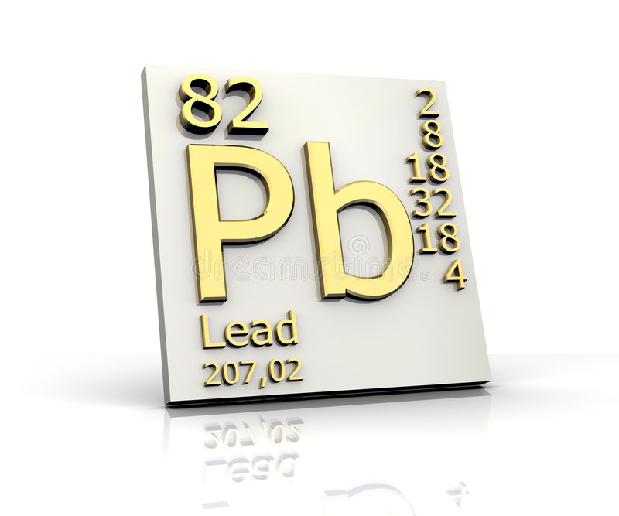
СВИНЕЦ
Влияет:
на синтез белка
энергетический баланс
генетический аппарат клетки
Вызывает изменение нервной системы
Смертельная доза:
155-454 мг/кг
Признаки отравления:
Для взрослых: 4,8 – 5,4 мг/кг
Для детей: 1 мг/кг

Slide 15
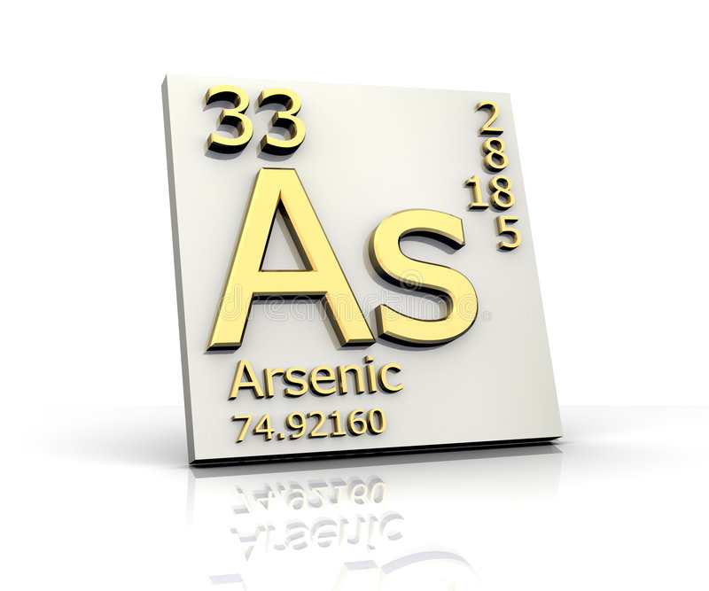
МЫШЬЯК
Поражает:
Слизистые оболочки
Кожу
Желудочно-кишечные расстройства

Slide 16
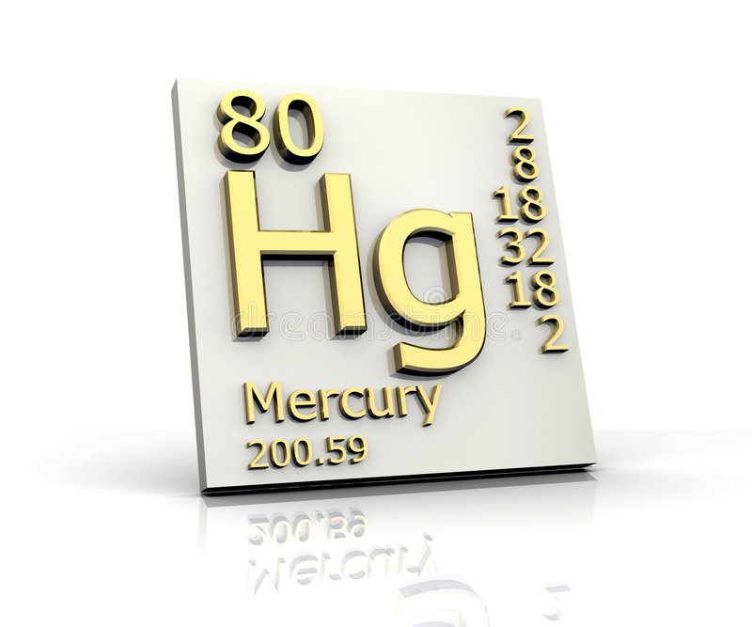
РТУТЬ
Влияет:
На ферметивные процессы
Вызывает:
Расстройства нервной системы
Признаки отравления:
головные боли
стоматит
набухание, кровоточивость, покраснение дёсен
набухание лимфатических и слюнных желёз
повышение температуры
Возможны смертельные отравления

Slide 17
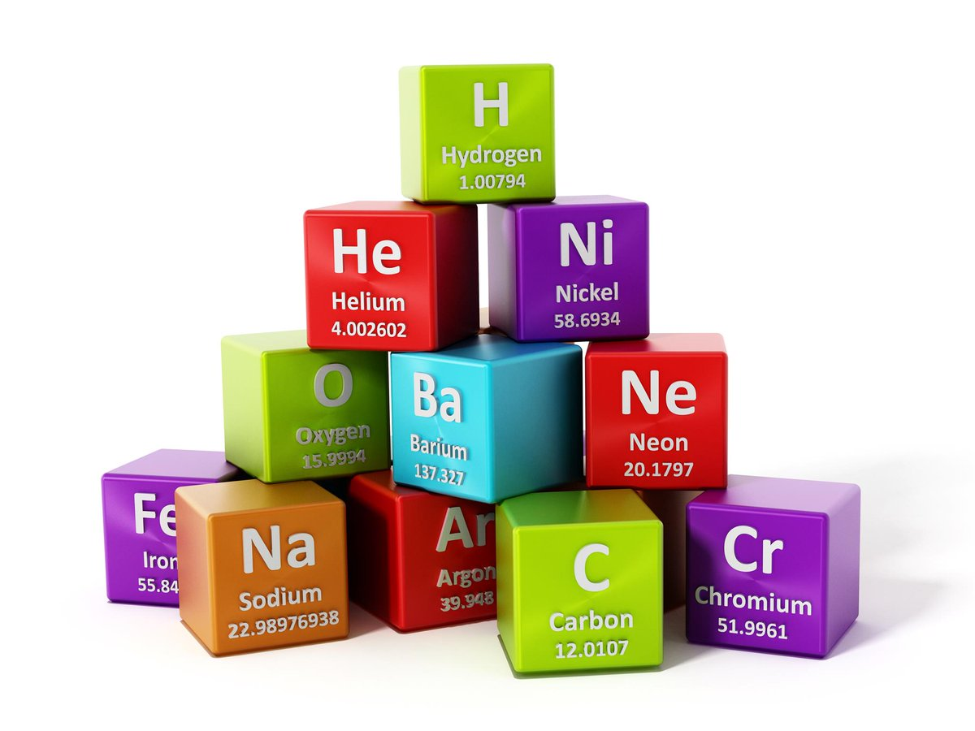
Группа металлов, менее опасных для человека

Slide 18
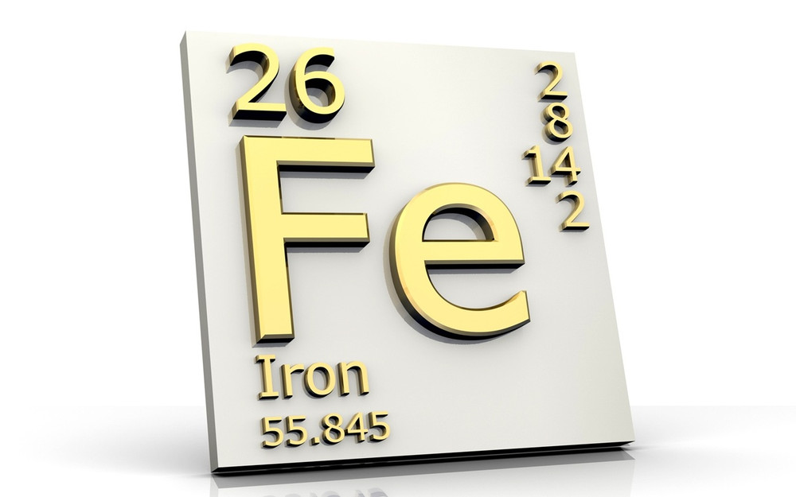
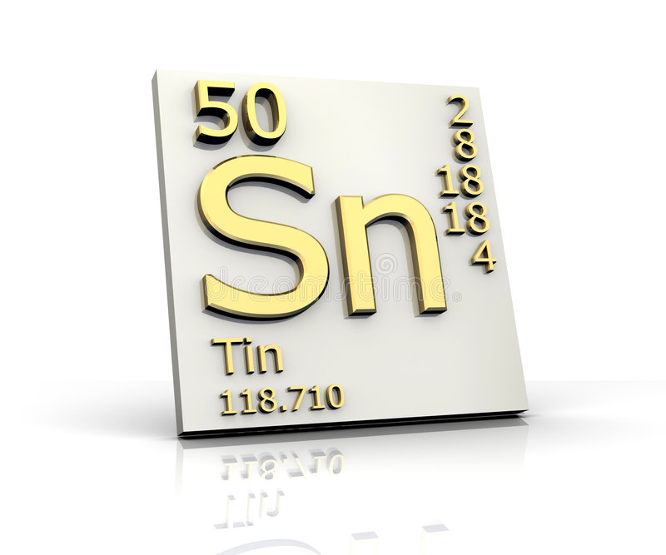
Железо и Олово
1. Железо
На организм оказывает общетоксичное действие
Проверяется:
В алкогольных напитках
Растительном масле и продуктах их переработки
2. Олово
Определяется как показатель безопасности для металлической тары

Slide 19
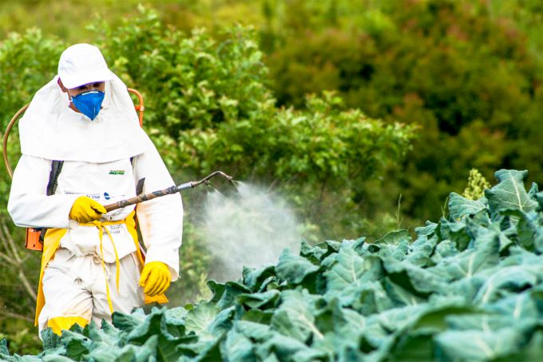
Пестициды
Пестициды – это хлорорганические, ртутьорганические, фосфорорганические, серосодержащие и азотосодержащие соединения, которые применяются в качестве средств защиты растений от вредителей, сорняков и болезней
Влияют:
На иммунитет
Вызывают:
Желудочно-кишечные заболевания;
Аллергические явления.
Обладают:
Мутагенным действием

Slide 20
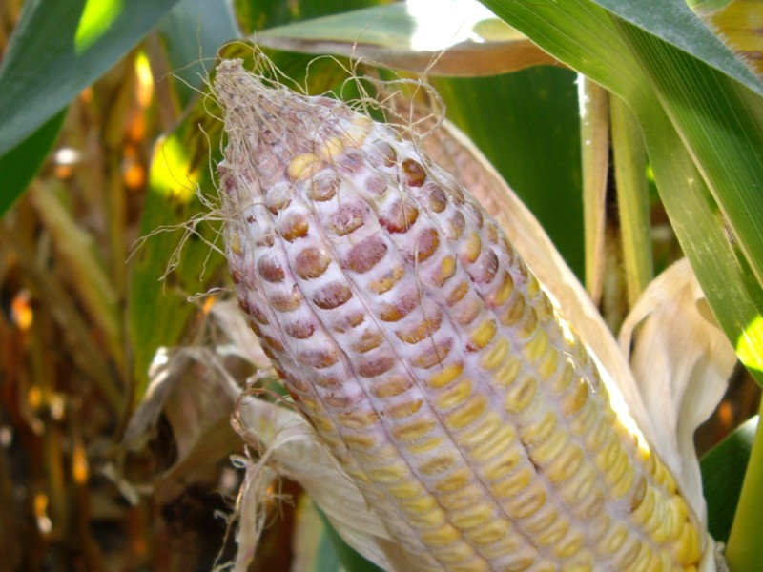
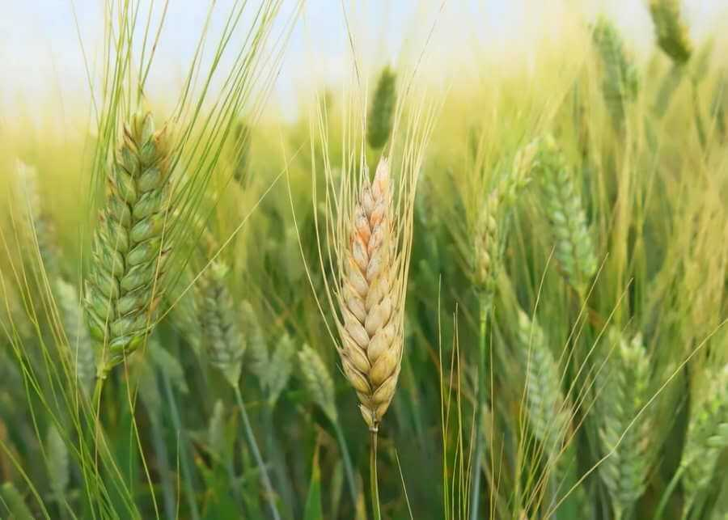
Микотоксины
Образуются:
в результате жизнедеятельности микроорганизмов
Оказывают:
Канцерогенное воздействие
Мутагенное воздействие
Следствие отравления:
Анемия
Психические расстройства

Slide 21
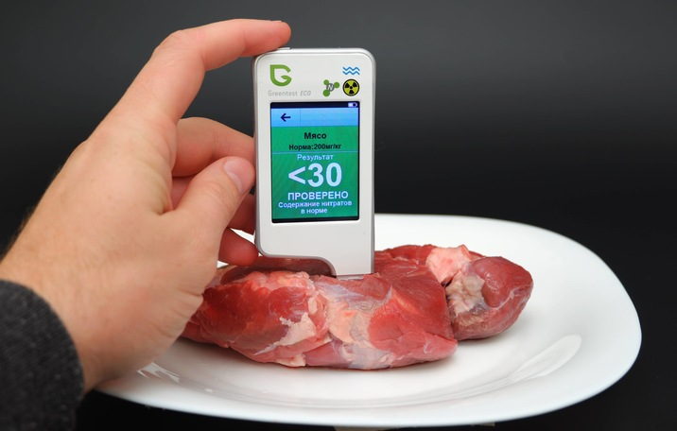
Нитраты
Нитраты – это соли азотной кислоты, которые попадают в растительной сырьё при не сбалансированном или не умелом использовании азотных удобрений, из воздуха, продуктов питания

Slide 22
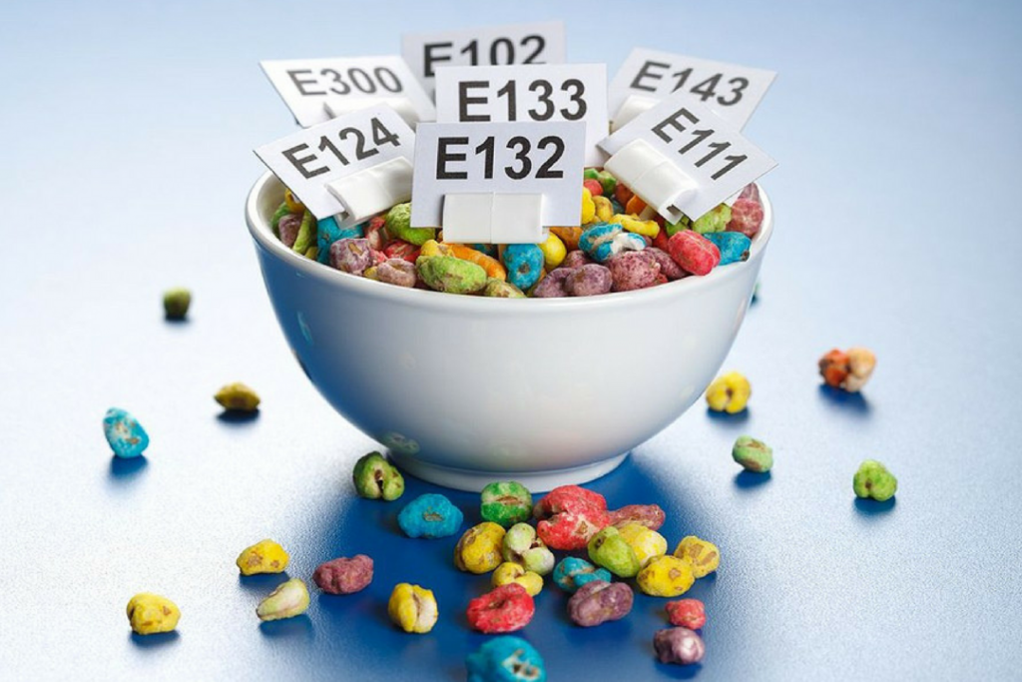
Токсичные вещества
К ним относятся:
Метиловый спирт
Свивушные масла
Альдегиды
Эфиры
Проверяется:
Ликероводочная продукция, кроме виноградных и плодовоягодных вин
Последствия:
Отравление организма
Потеря зрения
Смерть

Slide 23
Пищевые добавки
Применяются:
В производстве продуктов питания для улучшения качественных и количественных характеристик
Регламентируются Минздравом России
Список разрешённых пищевых добавок выпускается Санэпиднадзором каждый квартал

Slide 24
Консерванты
Предназначены для увеличения срока хранения пищевых продуктов
Консерванты:
Бензойная кислота, бензонатнатрия. Применяется для производства безалкогольных напитков, маргарина, кулинарных жиров, майонеза, детского питания, плодоовощных консервов;
Юглон. Применяется для безалкогольных напитков, пищевых кислот и эссенций, наполнителей;
Сарбиновая кислота. Применяется для безалкогольных напитков, соков, солённых овощей, рыбной икры;
Сернистая кислота. Нормируется в виноградных и плодовоягодных винах.
Превышение уровня консервантов:
Разрушение витамина В₁;
Нарушение белкового и углеродного обмена;
Замедляет окислительный процесс.

Slide 25
